Slide 1
SSAFY 관통 프로젝트
부울경 1반 박동준,
부울경 1반 정재호
포트폴리오

Slide 2

INDEX
1. 현장실습
2. 공모전 참가
3. 학부연구생 프로젝트 참가

Slide 3

현장실습

Slide 4
유튜넷 프로젝트
유튜넷이란?
유튜브 동영상 속에서 고객이 원하는 핵심 이슈를 빠르게 모니터링하고,
인사이트를 발견하는 ‘딥러닝 기반 동영상 분석 솔루션’ !!
영상 속에서 특정 키워드가 등장하는 구간 제공
키워드와 관련된 영상 속 텍스트와 댓글 수집 및 분석
제품 관련 정보의 긍/부정 분석(감정 분석)

Slide 5
참여 파트
크롤링 서버
형태소 분석
최신 Youtube 영상 실시간
크롤링으로 데이터 구축
데이터를 활용하여 형태소 분석 실시
이후 활용하여 감정분석 실시

Slide 6
크롤링 서버 및 형태소 분석
크롤링 서버 :
- Selenium과 Beautifulsoup을
활용한 크롤링 실시
- 형태소 분석에 필요한 데이터 구축
형태소 분석 :
- 다양한 분석기를 활용
- 각각의 분석기에서의 사전 구조 파악 및 품사를 기준으로 분석
- 자연어 처리 및 감정 분석을 위한 데이터 구축
참고 : http://www.bigdatamart.co.kr/dataedu/index.php#youtunet

Slide 7
공모전 참가

Slide 8
공모전 소개
주제
데이터 전처리
1. KBL 3년 시즌 데이터를 기반으로
올스타 선수 12명 선발
2. 인기 투표가 아닌 데이터 기반으로
증명할 수 있는 주제가 있는 선수 선발
1. 변수 형태 지정
2. 필요 변수 생성
3. 3년치 데이터 병합 및 무의미한 변수 제거
4. 모델링을 통한 결측치 제거
선수 선택
결론
1. 모델링을 통해 변수 중요도 파악
2. 중요 변수 결정 및 가중치 결정
3. 시각화를 활용한 가중치들의 부호 결정
4. 포지션 별 선수들의 능력 평가 지표가 되는 수식 결정
1. 편차가 심한 선수들은 순위권에서 제외
2. 포지션 별로 필요수의 올스타 선수 선발

Slide 9
분석 방향
포지션 별 가장 능력이 좋은 선수들은 어떤 선수 들인가?
(즉, 각 포지션에서의 능력치를 어떻게 평가할 것인가?)
+
All Star 전에서 자신의 능력치를 그대로 발휘할 것인가?
(즉, 경기 시에 환경의 악영향을 받을 가능성이 높은 선수는 누구인가?)
+
All Star 전에서 더 높은 능력치를 발휘할 수 있는가?
(즉, 각 선수들의 성장율이 어떻게 될 것인가?)

Slide 10
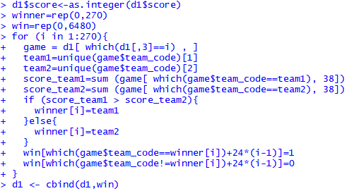
데이터 전처리 – 필요 변수 생성 및 제거
Ex) 승패 여부를 나타내는 win 변수 생성
옆의 방법과 유사한 방법을 활용하여 분석에 필요하다고 생각되는 수 개의 변수 생성
선수 평가를 위해 필요하다고 생각한 변수들을 활용하여 새로운 비율 변수들을 생성

Slide 11


데이터 전처리 – 필요 변수 생성 및 제거
Ex) 데이터 병합 및 시간 데이터 변수 생성
3개의 1년 동안의 데이터 병합
3년치 데이터 병합으로 필요한 시간 데이터 변수 생성

Slide 12
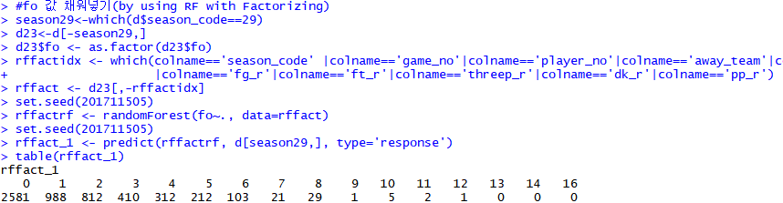
데이터 전처리 – 예측값을 통한 결측치 제거
예측값을 통한 1년 동안의 결측치 제거
결측치가 존재하지 않는 자료들로 예측값을 구하기 위한 데이터 선택
RandomForest기법을 활용하여 예측값 선택
예측값들로 결측치 제거 후 분석을 하기 위한 데이터 구축

Slide 13
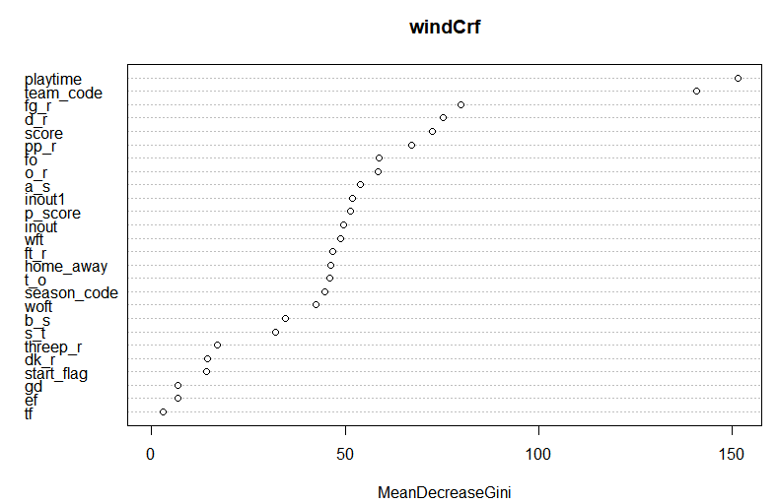
선수 선택 – 포지션 별 변수 선택
포지션 C의 변수 중요도 및 지니 계수 생성
각 포지션 별 모델링 및 변수 중요도 파악
실선 까지의 변수 선택
각 변수에 대한 지니 계수 확인

Slide 14
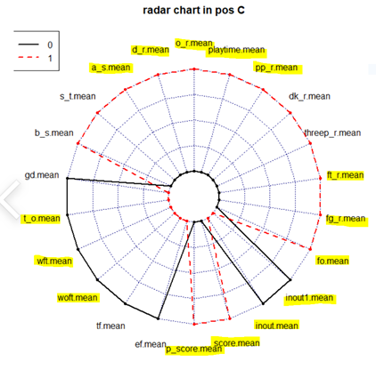
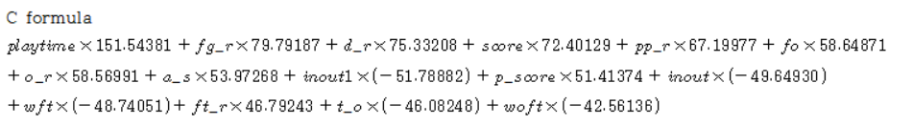
선수 선택 – 시각화 및 수식 결정
포지션 C의 Radar Chart 생성 및 평가 지표 수식 생성
Radar Chart를 이용하여 가중치들의 부호 결정
포지션 별로 선수들의 능력치 평가 지표가 되는 수식 결정
수식에 필요한 수치를 대입하여 선수들의 순위 결정
외국인 용병들은 주제에 적합하지 않으므로 제거

Slide 15
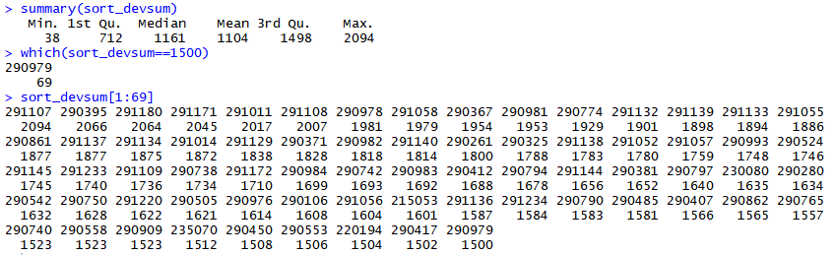
선수 선택 – 편차 큰 선수 제외
PCA를 이용하여 선수들의 편차 계산
편차가 큰 선수는 경기 기록의 변동성이 큰 선수이며 위험성이 높은 선수로 판단
그 중 성장율이 높아진 선수는 제거 대상에서 제외

Slide 16

PPT
⇒ 옆의 공모전 PPT 참고 부탁드립니다.

Slide 17
학부연구생
프로젝트 참가

Slide 18
분석 주제
An analysis for identifying the subtype-specific genes using TCGA lung cancer data set
Data set
주어진 유전자들을
활용하여 2가지 분석
방법을 활용
Heatmap Clustering
LUAD와 LUSC에 속하는
유전자들을 군집화
Survival Analysis
LUAD와 LUSC에 속하는
유전자들을 확정

Slide 19
Introduction
Lung Cancer
NSCLC(비소세포폐암)과 SCLC(소세포폐암)으로 구분
NSCLC는 크게 LUAD(선암종)과 LUSC(편평세포암종)으로 구분
분석의도
LUAD와 LUSC에 어떤 유전자가 영향을 주는지 파악
Data Set
수많은 유전자들 중 15개의 유전자를 활용한 데이터를 활용

Slide 20
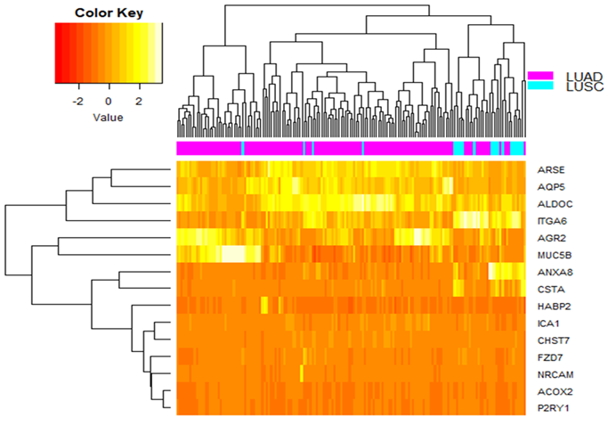
Heatmap Clustering
Groups
- Group 1 : ARSE부터 아래로 6개의 유전자 그룹
- Group 2 : Group1을 제외한 9개의 유전자 그룹
ITGA6, ANXA8, CSTA
- 전형적으로 LUAD와 LUSC로 나뉘어진다.
- Survival Analysis를 통해 정확한 결과 확인.

Slide 21
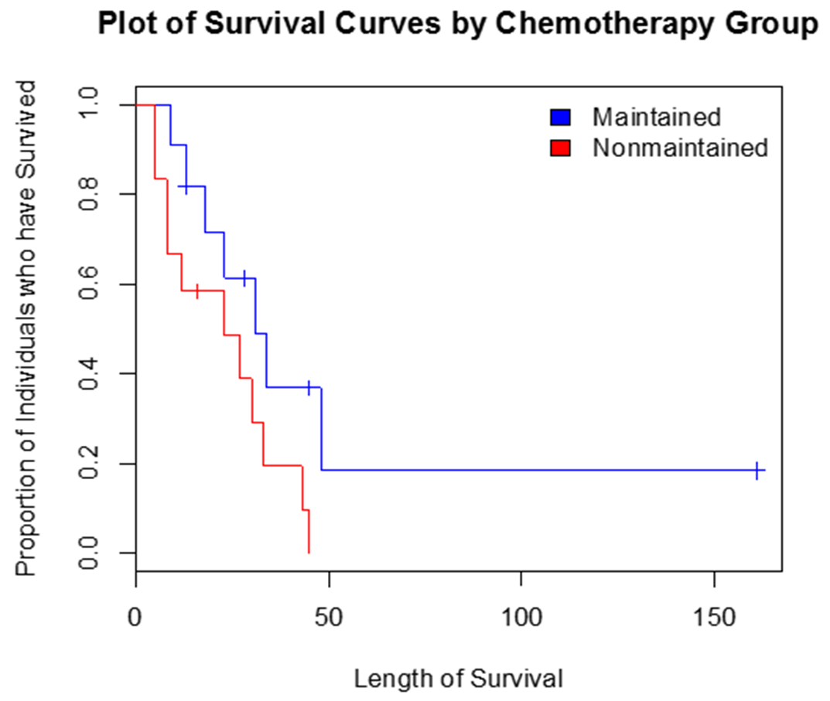
Survival Analysis
변수
- time : 생존기간 또는 검열기간
- status
0 : 개인이 검열된 경우
1 : 그 외인 경우
- x : Maintained 인지 Nonmaintained 인지의 여부
가설 검정
H₀ : Maintained과 Nonmaintained의 사람들 간 차이가 없다.
H₁ : Maintained과 Nonmaintained의 사람들 간 차이가 있다.
Log-rank Test
- 두 집단의 생존률을 비교하는 비모수적 가설 검정법.
- 집단별 각 구간의 사망 기대빈도를 활용하여 생존률 비교.

Slide 22
Example of Survival Analysis : ITGA6
LUAD
LUSC
LUAD에서 Log-rank p-value값이 매우 적기 때문에 귀무가설을 기각함을 알 수 있습니다.
하지만, LUSC에서는 Log-rank p-value값이 매우 크기 때문에 귀무가설을 기각하지 못함을 알 수 있습니다.
즉, LUAD에서는 high expression과 low expression간의 차이가 존재한다.
그림상으로도 위의 결과를 확인할 수 있다.

Slide 23

포스터
⇒ 옆의 포스터 PPT 확인 부탁드립니다.

Slide 24
감사합니다.

